Slide 1
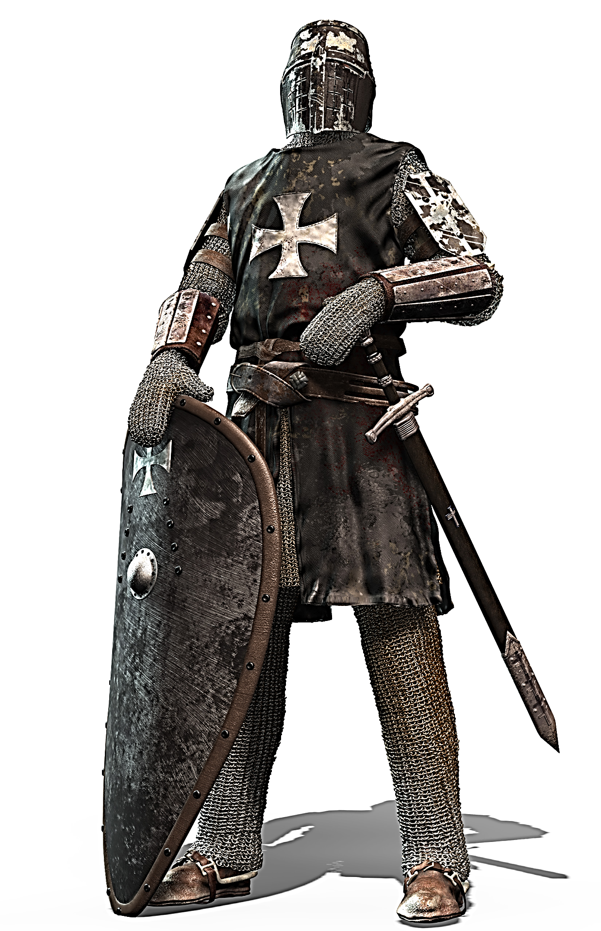
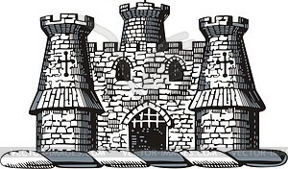
Как нарисовать рыцаря?
Посмотреть полностью можно ЗДЕСЬ.

Slide 2
